Slide 1

PHÒNG GD &ĐT LONG BIÊN
TRƯỜNG TIỂU HỌC PHÚC LỢI
CHÀO MỪNG CÁC EM
ĐẾN TIẾT TIẾNG VIỆT

Slide 2


TUẦN 17
TIẾT 1

Slide 3




Slide 4
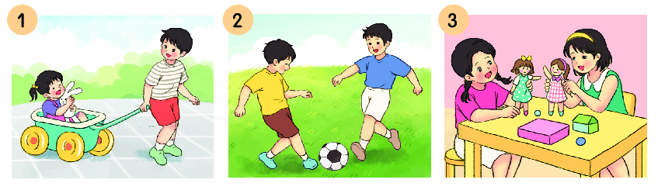
Em thích chơi trò chơi gì với anh chị em của mình?
Notes:
Tranh 1: anh trai và em gái chơi trò kéo xe;
Tranh 2: hai anh em chơi đá bóng;
Tranh 3: hai chị em chơi búp bê.
Tất cả mọi người đều rất vui vẻ.

Slide 5



Slide 6

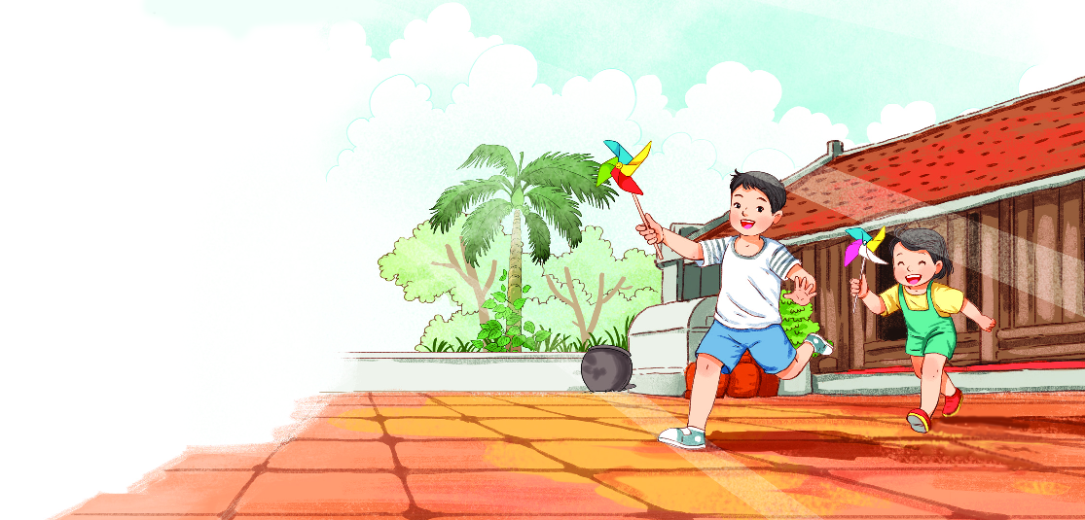
Quan sát tranh và nêu nội dung của bức tranh.
Notes:
Hai anh em đang vừa chạy vừa giơ chiếc chong chóng ra trước để chong chóng quay, trong khung cảnh sân nhà rộng rãi. Hai anh em đang cười rất tươi, có lẽ rất vui.

Slide 7


CHƠI CHONG CHÓNG
An yêu thích những chiếc chong chóng giấy. Mỗi chiếc chong chóng chỉ có một cái cán nhỏ và dài, một đầu gắn bốn cánh giấy mỏng, xinh như một bông hoa. Nhưng mỗi lần quay, nó mang lại bao nhiêu là tiếng cười và sự háo hức. An thích chạy thật nhanh để những cánh giấy không ngừng quay trong gió. Gió lướt qua cánh chong chóng tạo ra tiếng u u rất lạ.
An thường rủ bé Mai chơi chong chóng và thi xem ai thắng. Hai anh em chạy quanh sân cho chong chóng quay, rồi đột ngột dừng lại. Chong chóng của ai dừng quay trước thì người đó thua. An chạy nhanh hơn nên chong chóng quay lâu hơn. Thua mãi, Mai buồn thiu. An liền cho em giơ chong chóng ra trước quạt máy, còn mình thì phùng má thổi phù phù cho chong chóng quay. Mai cười toe vì thắng. Bây giờ, cũng giống như anh, Mai cũng rất mê những chiếc chong chóng.
(Theo Tuệ Nhi)

Slide 8

CHƠI CHONG CHÓNG
An yêu thích những chiếc chong chóng giấy. Mỗi chiếc chong chóng chỉ có một cái cán nhỏ và dài, một đầu gắn bốn cánh giấy mỏng, xinh như một bông hoa. Nhưng mỗi lần quay, nó mang lại bao nhiêu là tiếng cười và sự háo hức. An thích chạy thật nhanh để những cánh giấy không ngừng quay trong gió. Gió lướt qua cánh chong chóng tạo ra tiếng u u rất lạ.
Mỗi chiếc chong chóng chỉ có một cái cán nhỏ và dài, một đầu gắn bốn cánh giấy mỏng, xinh như một bông hoa.

Slide 9

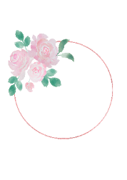

An thường rủ bé Mai chơi chong chóng và thi xem ai thắng. Hai anh em chạy quanh sân cho chong chóng quay, rồi đột ngột dừng lại. Chong chóng của ai dừng quay trước thì người đó thua. An chạy nhanh hơn nên chong chóng quay lâu hơn. Thua mãi, Mai buồn thiu. An liền cho em giơ chong chóng ra trước quạt máy, còn mình thì phùng má thổi phù phù cho chong chóng quay. Mai cười toe vì thắng. Bây giờ, cũng giống như anh, Mai cũng rất mê những chiếc chong chóng.
cười toe: cười với khuôn miệng mở rộng sang hai bên, thể hiện sự vui sướng, thích thú.
1
(Theo Tuệ Nhi)

Slide 10
CHƠI CHONG CHÓNG
An yêu thích những chiếc chong chóng giấy. Mỗi chiếc chong chóng chỉ có một cái cán nhỏ và dài, một đầu gắn bốn cánh giấy mỏng, xinh như một bông hoa. Nhưng mỗi lần quay, nó mang lại bao nhiêu là tiếng cười và sự háo hức. An thích chạy thật nhanh để những cánh giấy không ngừng quay trong gió. Gió lướt qua cánh chong chóng tạo ra tiếng u u rất lạ.

Slide 11
An thường rủ bé Mai chơi chong chóng và thi xem ai thắng. Hai anh em chạy quanh sân cho chong chóng quay, rồi đột ngột dừng lại. Chong chóng của ai dừng quay trước thì người đó thua. An chạy nhanh hơn nên chong chóng quay lâu hơn. Thua mãi, Mai buồn thiu. An liền cho em giơ chong chóng ra trước quạt máy, còn mình thì phùng má thổi phù phù cho chong chóng quay. Mai cười toe vì thắng. Bây giờ, cũng giống như anh, Mai cũng rất mê những chiếc chong chóng.
(Theo Tuệ Nhi)

Slide 12
TUẦN 17
TIẾT 2

Slide 13



Slide 14


1. Tìm chi tiết cho thấy An rất thích chơi chong chóng.
Những chi tiết cho thấy An rất thích chơi chong chóng là:
- An yêu thích những chiếc chong chóng giấy.
- An thích chạy thật nhanh để chong chóng quay.
- Hai anh em đều mê chong chóng.

Slide 15
2. Vì sao An luôn thắng khi thi chơi chong chóng cùng bé Mai?
An luôn thắng khi thi chơi chong chóng cùng bé Mai vì An chạy nhanh hơn nên chong chóng quay lâu hơn.

Slide 16
3. An nghĩ ra cách gì để bé Mai vui ?
Mai buồn vì thua nên An đã làm cho Mai vui bằng cách nhường Mai thắng. An để Mai đưa chong chóng ra trước quạt máy, còn mình tự thổi phù phù cho chong chóng quay.

Slide 17
4. Qua câu chuyện, em thấy tình cảm của anh em An và Mai thế nào?
Anh em An và Mai rất đoàn kết, yêu thương, nhường nhịn lẫn nhau.

Slide 18


Slide 19
CHƠI CHONG CHÓNG
An yêu thích những chiếc chong chóng giấy. Mỗi chiếc chong chóng chỉ có một cái cán nhỏ và dài, một đầu gắn bốn cánh giấy mỏng, xinh như một bông hoa. Nhưng mỗi lần quay, nó mang lại bao nhiêu là tiếng cười và sự háo hức. An thích chạy thật nhanh để những cánh giấy không ngừng quay trong gió. Gió lướt qua cánh chong chóng tạo ra tiếng u u rất lạ.

Slide 20
An thường rủ bé Mai chơi chong chóng và thi xem ai thắng. Hai anh em chạy quanh sân cho chong chóng quay, rồi đột ngột dừng lại. Chong chóng của ai dừng quay trước thì người đó thua. An chạy nhanh hơn nên chong chóng quay lâu hơn. Thua mãi, Mai buồn thiu. An liền cho em giơ chong chóng ra trước quạt máy, còn mình thì phùng má thổi phù phù cho chong chóng quay. Mai cười toe vì thắng. Bây giờ, cũng giống như anh, Mai cũng rất mê những chiếc chong chóng.
(Theo Tuệ Nhi)

Slide 21



Slide 22

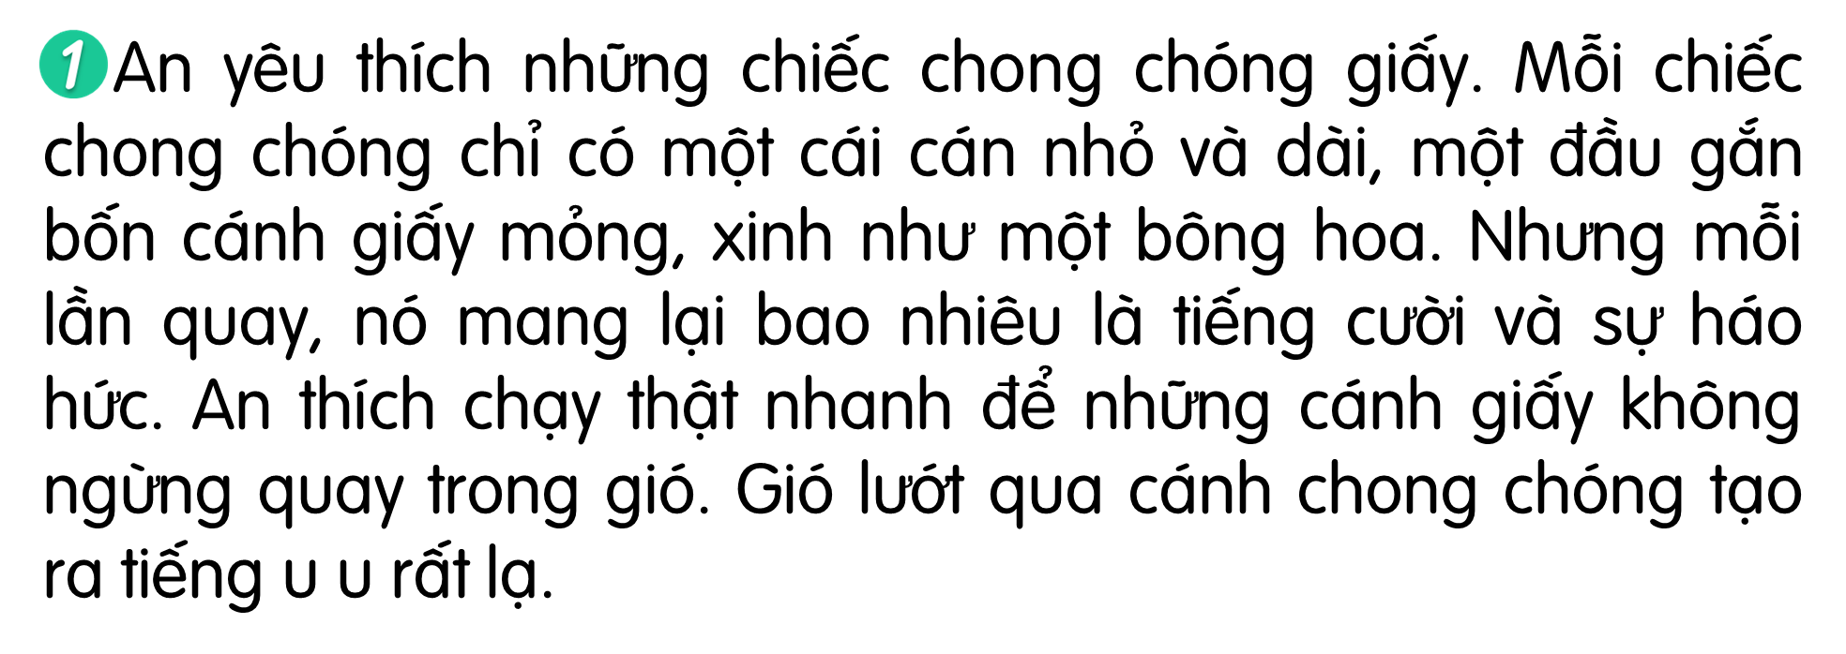
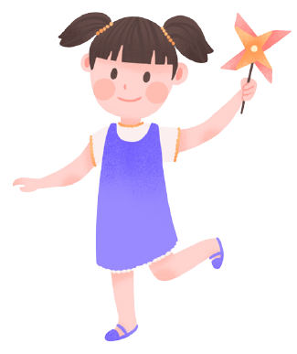
1. Tìm từ ngữ trong bài đọc tả chiếc chong chóng.
- Những từ ngữ trong bài đọc tả chiếc chong chóng đó là: cán nhỏ và dài, một đầu gắn bốn cánh giấy mỏng, xinh như một bông hoa.

Slide 23
2. Nếu em là Mai, em sẽ nói gì với anh An sau khi chơi?
Nếu em là Mai, em sẽ nói với anh An sau khi chơi rằng: “Cảm ơn anh! Trò chơi này thú vị quá! Em rất vui!”

Slide 24


